Slide 1
Zdrowe odżywianie dziecka w wieku przedszkolnym

Slide 2
Wiek przedszkolny to czas intensywnego rozwoju umysłowo-fizycznego.
W tym okresie zmniejsza się zapotrzebowanie na kalorie, a wzrasta na białko, ze względu na wzrost mięśni i innych włókien. Dlatego też trzeba zapewnić dzieciom odpowiednio zbilansowane i urozmaicone pożywienie.
Zjawiskiem powszechnym jest spożywanie przez maluchów produktów z wysoką zawartością cukru, tłuszczów, soli, co sprzyja otyłości, cukrzycy oraz próchnicy. Natomiast dieta uboga w błonnik powoduje kłopoty z wypróżnianiem. Trzeba pamiętać, że największą wartość odżywczą mają produkty wysokiej jakości oraz te, które są jak najmniej przetworzone.
W komponowaniu prawidłowej diety dziecka pomoże piramida żywienia. Składa się ona z różnych pięter, na których zamieszczono odmienne grupy produktów spożywczych. Każda z grup jest zupełnie inna - zarówno pod względem walorów smakowych, jak i wartości odżywczych. Żadna z grup nie może samodzielnie pokryć zapotrzebowania na wszystkie składniki odżywcze. Tylko dieta urozmaicona, zawierająca produkty z każdego z pięter piramidy żywienia, zapewni dziecku zdrowie, energię i prawidłowy rozwój.

Slide 3
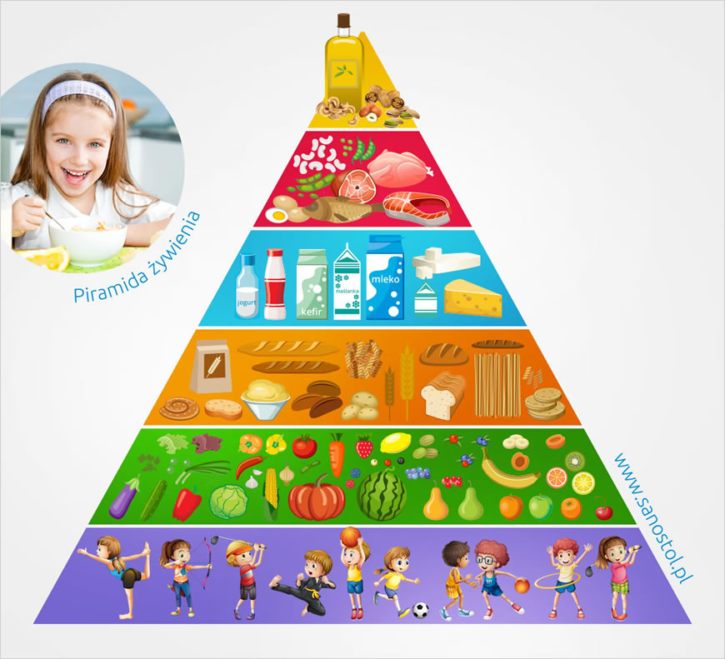
Piramida zdrowego żywienia

Slide 4
Elementy piramidy zdrowego żywienia
1. Aktywność fizyczna
Aktywność fizyczna jako element zdrowego trybu życia. Sport znalazł się na samym dole piramidy, co oznacza, że powinien być podstawowym elementem naszej codzienności. Dzięki właśnie aktywnemu życiu jest szansa na dłuższe życie w zdrowiu.
2. Owoce i warzywa
Kolejny poziom to owoce i warzywa, które powinny zaspokajać ok. 50% naszego codziennego zapotrzebowania na energię. Każde dziecko powinno zjadać ok 5 porcji warzyw i owoców (3-4 porcje warzyw, 1-2 porcje owoców). Warzywa powinny towarzyszyć każdemu posiłkowi.
3. Produkty zbożowe
Następna grupa to produkty zbożowe: pieczywo, makarony, kasze i ryż. Powinniśmy jeść do 5 porcji produktów zbożowych dziennie, przy czym jak najwięcej produktów ze zbóż pełnoziarnistych.

Slide 5
Elementy piramidy zdrowego żywienia
4. Nabiał
Kolejna grupa to produkty mleczne, które są kluczowe dla dzieci i ich zdrowego rozwoju. Nabiał jest podstawowym źródłem wapnia, które z kolei jest niezbędne do prawidłowego rozwoju kości oraz zębów. Dzienne zapotrzebowanie na wapń dziecka to 800 – 1100 mg, w zależności od wieku. Takie zapotrzebowanie jest zaspokajane przez 3 – 4 szklanki mleka. Zamiast mleka można podawać dzieciom jogurty, ale nie te słodzone, kefir, maślankę czy twarożek. Na przedostatnim miejscu piramidy znajdują się produkty odzwierzęce: mięso, ryby, jaja oraz rośliny strączkowe. To bogate źródła białka, dlatego produkty z tej grupy powinny być spożywane codziennie. Przy czym należy sięgać po mięso chude np. chudy drób, wołowina, cielęcina zamiast wieprzowiny. Warto także sięgać po tłuste ryby morskie 2-3 razy w tygodniu.
Zaleca się również, by każdego dnia wypić co najmniej dwie szklanki mleka lub innego produktu mlecznego (kefiru, jogurtu). To bardzo ważne, zwłaszcza w przypadku dzieci i osób starszych.

Slide 6
Elementy piramidy zdrowego żywienia
5. Tłuszcze
Na samej górze piramidy znalazły się tłuszcze. Bez nich nie będzie możliwe wchłanianie się witamin rozpuszczających się w tłuszczach np. A czy D. Nie można zatem całkowicie eliminować ich z pożywienia. Należy je stosować z umiarem, pamiętając, że 100g tłuszczu to 900 kalorii.
W codziennym menu nie powinny gościć tłuszcze zwierzęce, których – według zaleceń – nie wolno używać do przygotowania potraw. Używać zaś należy olejów roślinnych. Piramida ma być drogowskazem, podpowiedzią jak komponować posiłki by dostarczać dziecku i sobie wszystkiego, czego potrzebuje nasz organizm by długo cieszyć się zdrowiem, a dzieci mogły zdrowo rosnąć.
6. Słodycze i cukry proste
W diecie nie tylko dzieci, ale i osób starszych z dużą rozwagą powinno się podchodzić do kwestii słodyczy. Ich spożycie powinno być mocno ograniczone. Zaleca się natomiast częstsze sięganie po owoce i orzechy, które stanowić mogą smaczną i pożywną przekąskę.

Slide 7
Elementy piramidy zdrowego żywienia
7. Spożywanie soli
Ważnym zaleceniem jest również ograniczenie spożycia soli. Dotyczy to zarówno posiłków samodzielnie przygotowywanych w domu, jak i półproduktów. Od wielu bowiem lat specjaliści apelują, by smak gotowanej potrawy poprawiać przyprawami i ziołami.
8. Picie wody
Bardzo ważną wytyczną jest również częstsze sięganie po wodę mineralną. Powinno się jej wypijać co najmniej 1,5 litra dziennie. W diecie nie powinny gościć również wody smakowe oraz napoje gazowane.
Eksperci podkreślają również, że kluczem do zachowania dobrego zdrowia jest różnorodność. Codzienna dieta nie może być monotonna. Posiłki powinno spożywać się co 3–4 godziny. Ich liczba w ciągu dnia nie powinna przekraczać pięciu.

Slide 8
Wskazówki, które pozwolą uniknąć błędów w żywieniu dziecka
W codziennym jadłospisie dziecka (w równych odstępach czasu) należy zaplanować co najmniej 4-5 posiłków (wśród nich przynajmniej jeden powinien być ciepły).
Należy pamiętać, aby w głównych posiłkach, takich jak: pierwsze śniadanie, obiad i kolacja, znalazło się źródło pełnowartościowego białka, np. wędlina, mięso, ryba, jajko lub produkt mleczny (ser żółty, twaróg, jogurt naturalny lub kefir).
W posiłkach uzupełniających (drugie śniadanie, podwieczorek) należy uwzględnić przetwory mleczne oraz dodatki warzywne i owocowe.
Jeśli nie ma przeciwwskazań, należy podawać dziecku dużo produktów zbożowych, takich jak: grube kasze, płatki (nie tylko kukurydziane) oraz ciemne pieczywo - to doskonałe źródło błonnika pokarmowego.

Slide 9
Wskazówki, które pozwolą uniknąć błędów w żywieniu dziecka
Najlepiej schować słodycze i wysokokaloryczne przekąski (np. chipsy, paluszki, ciasteczka), po które łatwo i bez kontroli sięga Twoje dziecko. Należy ograniczać ich spożywanie przez dziecko podczas siedzących czynności, jak oglądanie telewizji. Lepsze na przekąski będą zdrowe produkty, np. świeże owoce lub niesolone orzechy.
Należy unikać potraw smażonych w głębokim tłuszczu, lepiej wybierać potrawy grillowane, pieczone w folii lub smażone bez tłuszczu.
Do posiłków gotowanych i duszonych najlepiej używać oleju rzepakowego lub oliwy, a do surówek i sałatek odpowiedni będzie dodatek oleju słonecznikowego lub sojowego.

Slide 10
Wskazówki, które pozwolą uniknąć błędów w żywieniu dziecka
Należy ograniczać sól - do przygotowywanych potraw dodawaj zioła i delikatne przyprawy.
W diecie dziecka należy unikać słodkich napojów gazowanych i żywności typu fast-food, tj.: frytki, hamburgery, cheesburgery, pizza. Uważajmy również na wymyślne i modne diety, które z reguły nie są prawidłowo zbilansowane i nie nadają się dla dzieci.
Jeśli dziecko ma jakieś alergie pokarmowe, należy starannie zaplanować jego menu, aby eliminacja produktów alergizujących nie skutkowała niedoborami składników odżywczych (najlepiej wyszukać odpowiednie zamienniki eliminowanych produktów).
Żywienie dziecka powinno być urozmaicone z wykorzystaniem różnych produktów z każdej z podstawowych grup.

Slide 11
10 zdrowych przekąsek dla Twojego dziecka
1. Chipsy owocowe
Chipsy są jedną z ulubionych przegryzek dzieci i dorosłych, jednak ze względu na proces produkcyjny i duże ilości tłuszczu oraz soli nie są zbyt zdrowe. Alternatywne owocowe chipsy można z łatwością wykonać w domu. Potrzebne są: owoce np. jabłka, banany, gruszki, piekarnik.
Owoce należy pokroić w cienkie plasterki, posypać cynamonem lub odrobiną cukru i upiec albo pozostawić do wysuszenia (suszone owoce zachowują najwięcej składników odżywczych). Po upieczeniu lub ususzeniu chipsy są gotowe do jedzenia. Dla wzbogacenia smaku można przygotować twarożkowy dip, ale nawet bez tego owocowe chipsy będą smaczną i zdrową przekąską, po którą chętnie sięgną zarówno dzieci, jak i dorośli.
2. Kanapki z… jabłkami
Kanapki są dobre na śniadanie i kolację, ale mogą być też ciekawą propozycją na podwieczorek lub zwykłą przegryzkę. Wystarczy pokroić jabłka w plasterki, doprawić cynamonem lub cukrem waniliowym i położyć je na chlebie. Można także wykorzystać same jabłka jako zamiennik pieczywa, po prostu smarując je masłem orzechowym i dodając trochę suszonych owoców. Wykonanie jest bajecznie proste, a zawsze to jakaś odskocznia od codziennej monotonii w żywieniu.

Slide 12
10 zdrowych przekąsek dla Twojego dziecka
3. Jogurt ze świeżych owoców
Jogurty ze sklepu można z łatwością zastąpić domowymi, zdrowszymi i niezawierającymi tyle cukru oraz sztucznych dodatków. Do przygotowania takiego koktajlu potrzebujesz:
Szklankę jogurtu naturalnego (jogurt można zastąpić kefirem)
Szklankę dowolnych owoców, najlepiej świeżych
Łyżeczkę miodu lub cukru trzcinowego
Składniki należy ze sobą zmiksować, doprawić według uznania i przelać do szklanek. Wierzch można ozdobić odrobiną zieleniny lub drobno pokrojonymi owocami. Taki jogurt jest bogaty w witaminy, żywe kultury bakterii oraz błonnik.
4. Masło orzechowe
Masło orzechowe jest przepyszne; można je jeść bez końca i nigdy się nie znudzić. Niestety to dostępne w sklepach, pełne jest sztucznych dodatków, soli, cukru, aromatów i stabilizatorów. Masło orzechowe wcale nie jest trudne do zrobienia, wręcz banalnie proste, i nie potrzeba niczego więcej niż prażonych orzechów ziemnych (bez soli). Cały proces produkcyjny polega na zmiksowaniu orzechów do postaci gładkiej masy. Masło najlepiej smakuje bez żadnych dodatków, ale według własnego uznania można je nieco dosolić, wzbogacić o wiórki kokosowe lub kawałki czekolady. Orzechy ziemne są cennym źródłem witamin, w tym naprawdę dużo wit. B3, żelaza, potasu i magnezu.

Slide 13
10 zdrowych przekąsek dla Twojego dziecka
6. Batoniki miodowo-owsiane
To kolejna z naszych słodkich propozycji, która będzie zdrowsza i znacznie tańsza od sklepowych batoników. Do przygotowania smakołyku potrzebujesz trochę płatków owsianych i musli (możesz też wykorzystać same orzechy, rodzynki, pestki i suszone owoce). Składniki zmieszać z miodem lub syropem klonowym, uformować z nich batoniki albo ciasteczka i upiec w piekarniku. Taka przegryzka z powodzeniem może posłużyć jako drugie śniadanie.
5. Szaszłyki serowo-warzywne
Czasami sama postać przekąski ma ogromne znaczenie. Ludzie, a zwłaszcza dzieci „jedzą oczami”. Atrakcyjna forma podania zwykłej potrawy potrafi całkowicie zmienić jej postrzeganie. Można wykorzystać dowolne warzywa: ogórki świeże lub kiszone, różnokolorową paprykę, rzodkiewkę itp. Żółty ser należy pokroić w kosteczki i naprzemiennie z warzywami ponabijać na patyczki. To prosta, nie wymagająca, a jednocześnie bardzo zdrowa przekąska.

Slide 14
10 zdrowych przekąsek dla Twojego dziecka
8. Naleśniki z owocami
Standardowe naleśniki przygotowuje się z serem lub dżemem, dla urozmaicenia można jednak użyć owoców: bananów, pomarańczy, malin lub jagód. Owoce można wykorzystać jako samodzielne nadzienie lub wmieszać je do twarożku, aby naleśniki były bardziej pożywne.
7. Popcorn z serem i szczypiorkiem
To kolejna alternatywa dla sklepowych gotowych produktów. Popcorn można bardzo łatwo przygotować w domu w garnku lub mikrofalówce (przygotowywany w mikrofali jest bardziej kaloryczny). Najlepiej kupić zwykłe ziarna do uprażenia bez żadnych dodatków. Do gorącego popcornu polecamy zetrzeć trochę sera, najlepiej parmezanu, i dorzucić posiekany szczypiorek. To zdrowa przekąska dla całej rodziny.

Slide 15
10 zdrowych przekąsek dla Twojego dziecka
9. Lody owocowe
Kto nie lubi lodów? Jeśli masz chwilkę możesz przygotować zapas owocowych lodów własnej roboty – smacznych, zdrowych i o wiele tańszych niż te ze sklepu. Przepisów na owocowe lody jest mnóstwo i ciężko byłoby je wszystkie opisać. Ten najprostszy zakłada po prostu zamrożenie wody z sokiem owocowym w małych kubeczkach. Można także przygotować owocowy mus lub koktajl i również zamrozić go w kubeczkach z wystającym patyczkiem. Po wyciągnięciu z zamrażarki nie tylko zaspokoją pragnienie, ale także dostarczą dziecku energii i wielu witamin.
10. Po prostu owoce
Na koniec może niezbyt wyrafinowana, ale za to smaczna i „szybka” przekąska. W każdym domu powinien znaleźć się półmisek z owocami, po które dziecko będzie mogło sięgnąć, gdy tylko poczuje chęć.

Slide 16
Dieta dziecka w wieku przedszkolnym powinna zawierać produkty niezbędne do rozwoju, dostarczające młodemu organizmowi odpowiednie składniki odżywcze. Warto uświadomić sobie, że odpowiednie odżywianie z uwzględnieniem wszystkich składników odżywczych zapewnia naszemu dziecku zdrowie, prawidłowy rozwój fizyczny, emocjonalny i intelektualny oraz sprawia, że jest ono uśmiechnięte, zadowolone i ciekawe świata.
To od nas dorosłych - rodziców zależy jak i co jadać będzie nasze dziecko. Zasadą jest, iż rodzice prowadzący zdrowy styl życia i przestrzegający zasad racjonalnego żywienia są najlepszym wzorcem do naśladowania dla swoich rosnących dzieci. Dlatego powinniśmy zadbać także o nasze odżywianie, a nie pokazywać dziecku zły przykład, przynosząc do domu po pracy kupioną po drodze pizzę czy odgrzewając gotowe danie w mikrofali.

Slide 17
Należy doskonalić dobre zwyczaje, dziecko w wieku przedszkolnym warto angażować w racjonalne zakupy zdrowych produktów spożywczych, uczyć układania kolorowego jadłospisu i przygotowywania podstawowych posiłków - gdyż dziecko w tym wieku wykazuje inicjatywę i chęć kształtowania nawyków żywieniowych, co zaowocuje w przyszłości. Ozdabianie kanapek kolorowymi warzywami to wspaniała zabawa i okazja do zapewnienia przedszkolakowi zdrowego posiłku. Dziecko powinno znać i odróżniać potrawy zdrowe od tych, których należy unikać, oraz wiedzieć dlaczego.
Warto też zachęcać dzieci w tym wieku do kreatywnego nakrywania do stołu i nauczyć je dobrych manier. Ważne jest, aby przedszkolaki znały i stosowały zasady właściwego spożywania posiłków, wspólnie z rówieśnikami w przedszkolu, ale też w domu z rodziną - przy stole, a nie przed telewizorem. Wspólny posiłek powinien być spożywany, kiedy tylko jest to możliwe - bez pośpiechu, w rodzinnej atmosferze, co ma zbawienny wpływ także na dorosłych.

Slide 18
Zdrowe odżywianie być może nie jest rzeczą prostą i łatwą do wykonania w codziennym, pełnym pośpiechu i nawału obowiązku życiu ale nie jest niemożliwe. Zachęcamy choćby do próby zmienienia swojego jadłospisu na bardziej "zdrowy i racjonalny", a że warto niech przekona Was ten krótki wierszyk:
"By przedszkolak nie był chory,
je marchewki, kalafiory,
pije mleko, biega kłusem,
a wieczorem śpi jak suseł."

Slide 19
Dziękujemy za uwagę! :)
Źródła:
http://www.publikacje.edu.pl/publikacje.php?nr=11886
https://sanostol.pl/odzywianie/poznaj-nowa-piramide-zdrowego-zywienia
https://sanostol.pl/porady/odzywianie/10-zdrowych-przekasek-dla-twojego-dziecka

